Slide 1
Human Factors
Keamanan Teknologi Informasi

Slide 2
Pendahuluan
Salah satu faktor yang kerap menjadi titik terlemah dalam pertahanan siber adalah manusia
Kesalahan manusia, ketidaktahuan, dan kerentanan terhadap manipulasi sosial masih menjadi penyebab utama banyaknya kasus pelanggaran keamanan

Slide 3
Kelemahan Manusia
kurangnya Pengetahuan Tentang Keamanan Siber:
Banyak individu, termasuk karyawan, tidak memiliki pengetahuan yang memadai tentang ancaman dan praktik keamanan siber. Hal ini membuat mereka mudah menjadi target serangan phishing, malware, atau rekayasa sosial.
Penangkapan dan Komunikasi Risiko yang Buruk
Risiko keamanan siber seringkali tidak diidentifikasi atau dikomunikasikan dengan jelas kepada semua pihak yang terlibat. Hal ini menyebabkan kurangnya perhatian dan prioritas terhadap masalah keamanan.
Masalah Budaya dan Hubungan
Budaya perusahaan yang tidak mendukung keamanan siber atau hubungan yang buruk antara departemen keamanan TI dan departemen lain dapat menghambat implementasi dan efektivitas langkah-langkah keamanan.

Slide 4
Kelemahan Manusia
Investasi yang Kurang dalam Pelatihan Keamanan
Organisasi mungkin tidak mengalokasikan anggaran yang cukup untuk pelatihan keamanan siber, mengakibatkan kurangnya kesadaran dan keterampilan karyawan dalam menghadapi ancaman siber.
Mengandalkan Kepercayaan daripada Prosedur
Mengandalkan kepercayaan pada individu daripada mengikuti prosedur keamanan yang jelas dapat membuka celah bagi kesalahan manusia dan pelanggaran keamanan.
Tidak Adanya Titik Pertanggungjawaban Tunggal
Ketika tidak ada individu atau tim yang bertanggung jawab secara jelas atas keamanan siber, tanggung jawab dapat terpecah dan masalah keamanan dapat terlewatkan.

Slide 5
Kelemahan Manusia
Investasi yang Kurang dalam Pelatihan Keamanan
Organisasi mungkin tidak mengalokasikan anggaran yang cukup untuk pelatihan keamanan siber, mengakibatkan kurangnya kesadaran dan keterampilan karyawan dalam menghadapi ancaman siber.
Mengandalkan Kepercayaan daripada Prosedur
Mengandalkan kepercayaan pada individu daripada mengikuti prosedur keamanan yang jelas dapat membuka celah bagi kesalahan manusia dan pelanggaran keamanan.
Tidak Adanya Titik Pertanggungjawaban Tunggal
Ketika tidak ada individu atau tim yang bertanggung jawab secara jelas atas keamanan siber, tanggung jawab dapat terpecah dan masalah keamanan dapat terlewatkan.

Slide 6
Rekayasa Sosial (Social Engineering)
Rekayasa sosial adalah teknik manipulasi psikologis yang digunakan oleh pelaku kejahatan siber untuk mengelabui individu agar mengungkapkan informasi sensitif, melakukan tindakan yang tidak aman, atau memberikan akses tidak sah ke sistem atau data.
Berbeda dengan serangan teknis yang mengeksploitasi kerentanan perangkat lunak, rekayasa sosial menargetkan kelemahan manusia, seperti kepercayaan, rasa ingin tahu, ketakutan, atau urgensi (diburu-buru).

Slide 7
Bagaimana Rekayasa Sosial Bekerja?
Rekayasa sosial melibatkan interaksi manusia, baik secara langsung, melalui telepon, email, pesan teks, atau media sosial. Penyerang biasanya menyamar sebagai seseorang yang tepercaya, seperti rekan kerja, atasan, petugas bank, atau bahkan teman atau keluarga.

Slide 8
Teknik Rekayasa Sosial
Pretexting: Menciptakan skenario atau alasan palsu untuk mendapatkan informasi atau akses.
Phishing: Mengirim email atau pesan palsu yang tampak sah untuk mengelabui korban agar mengklik tautan berbahaya atau mengunduh lampiran yang terinfeksi malware.
Baiting: Meninggalkan perangkat yang terinfeksi malware di tempat umum atau menawarkan hadiah palsu secara online untuk memancing korban agar membukanya atau mengkliknya.
Quid Pro Quo: Menawarkan bantuan atau layanan sebagai imbalan atas informasi sensitif atau akses ke sistem.

Slide 9
Dampak Rekayasa Sosial
Pencurian data: Penyerang dapat memperoleh informasi pribadi, keuangan, atau rahasia perusahaan yang dapat digunakan untuk penipuan identitas, pemerasan, atau kerugian finansial lainnya.
Infeksi malware: Korban dapat mengunduh malware yang dapat merusak sistem, mencuri data, atau mengganggu operasi bisnis.
Akses tidak sah: Penyerang dapat memperoleh akses ke sistem atau jaringan perusahaan, yang dapat mengakibatkan pencurian data, sabotase, atau gangguan layanan.
Kerusakan reputasi: Pelanggaran keamanan yang disebabkan oleh rekayasa sosial dapat merusak reputasi perusahaan dan kepercayaan pelanggan.

Slide 10
Pencagahan
Pelatihan Kesadaran Keamanan: Edukasi karyawan tentang ancaman rekayasa sosial dan cara mengenalinya.
Kebijakan Keamanan yang Kuat: Terapkan kebijakan keamanan yang jelas dan komprehensif, termasuk prosedur untuk menangani permintaan informasi yang mencurigakan.
Verifikasi Identitas: Selalu verifikasi identitas seseorang sebelum memberikan informasi sensitif atau akses ke sistem.
Otentikasi Multi-Faktor: Gunakan otentikasi multi-faktor untuk menambahkan lapisan keamanan ekstra pada akun dan sistem.
Pemantauan dan Audit: Pantau aktivitas pengguna dan lakukan audit keamanan secara berkala untuk mengidentifikasi dan mengatasi potensi masalah.

Slide 11
Kasus Keamanan Karena Rekayasa Sosial
Equifax Data Breach (2017): Pelanggaran data besar-besaran ini terjadi karena Equifax gagal menerapkan patch keamanan yang diketahui, memungkinkan penyerang mengakses data pribadi 147 juta orang.
Twitter Hack (2020): Akun Twitter milik tokoh-tokoh terkemuka, termasuk Barack Obama dan Elon Musk, diretas oleh penyerang yang menggunakan teknik rekayasa sosial untuk mendapatkan akses ke alat internal Twitter.
Serangan Ransomware WannaCry (2017): Serangan ransomware global ini berhasil menginfeksi ratusan ribu komputer karena banyak pengguna yang tidak menginstal patch keamanan yang tersedia.
Kasus Human Error di BSI (2023): Gangguan layanan di Bank Syariah Indonesia (BSI) pada Mei 2023 diduga dipicu oleh kesalahan manusia dalam mengelola sistem keamanan, yang kemudian dieksploitasi oleh ransomware LockBit 3.0.

Slide 12
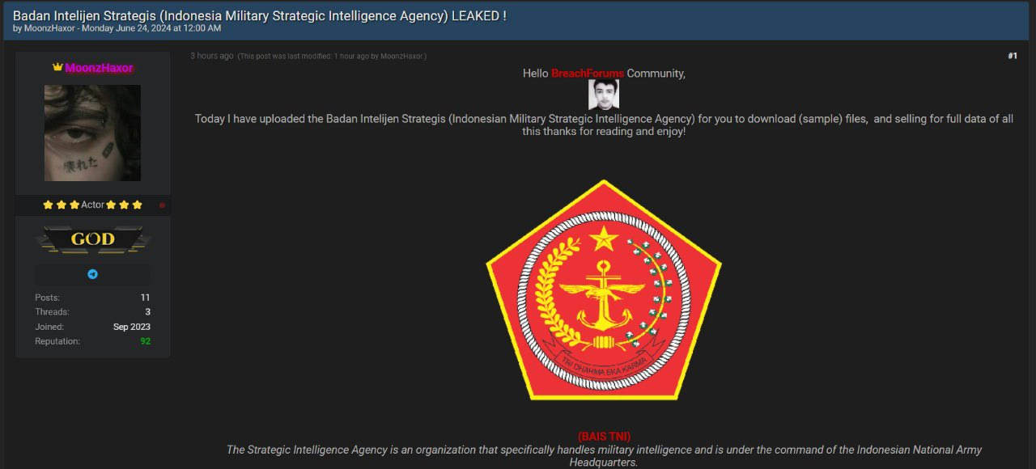

Slide 13
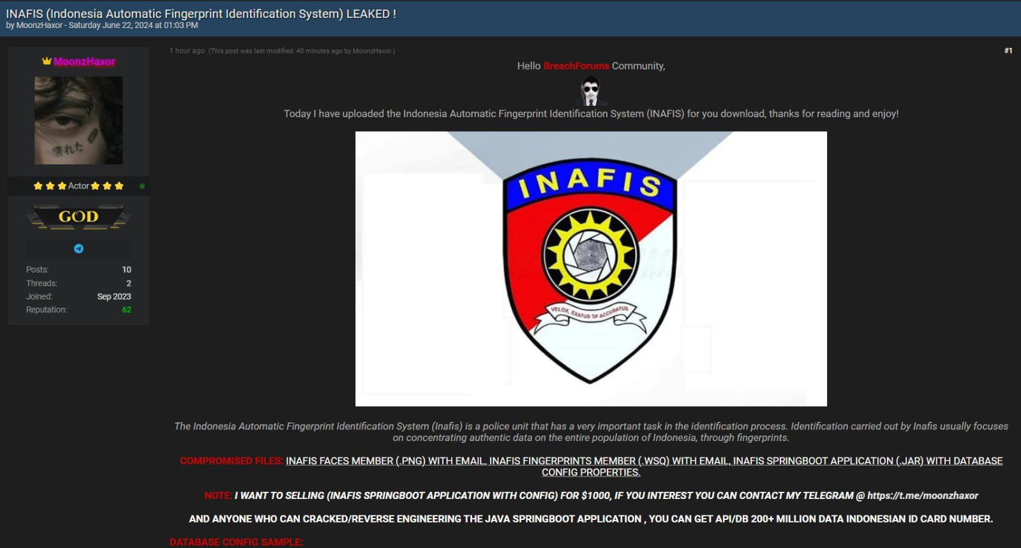

Slide 14
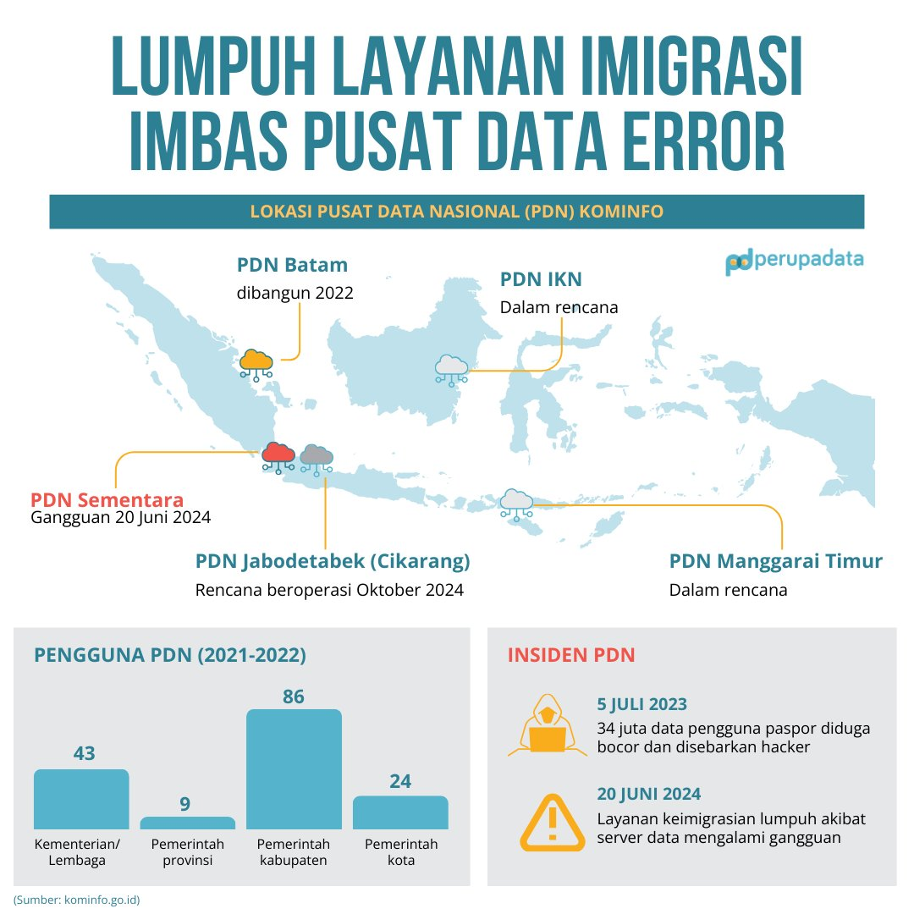

Slide 15



